Slide 1
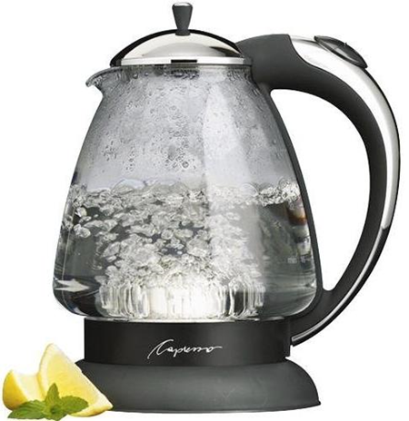
THE FAULTY KETTLE

Slide 2
II. UNDERSTANDING VOCABULARY (P.77)
1. e
2. g
3. i
4. f
5. j
6. b
7. h
8. a
9. c
10. d

Slide 3
III. UNDERSTANDING THE MAIN IDEA (P.77)
1.c(เรื่องนี้กล่าวถึงการที่ Mrs. Murray ฟ้องร้องเรียกค่าชดเชยจากการได้รับบาดเจ็บในสถานที่ทำการของรัฐบาล แต่ถึงจะชนะก็เป็นที่วิพากษ์วิจารณ์ว่าค่าชดเชยมากเกินไป ดังนั้นตัวเลือก c จึงเป็นความคิดหลัก)
2. c(ในเรื่องนี้กล่าวถึงความคิดเห็นที่ขัดแย้งกัน Mrs Murray คิดว่าตนสมควรได้รับค่าชดเชย เพราะบาดเจ็บจนต้องจ้างคนมาช่วยทำงานบ้าน ฝ่ายสื่อมวลชนก็มองว่าค่าชดเชยมากเกินไป ไม่ควรนำภาษีของประชาชนมาจ่ายในสิ่งที่ไม่ควรจ่าย ประเด็นที่จะต้องคิด คือ ควรจ่ายค่าชดเชยหรือไม่ c จึงเป็นตัวเลือกที่สอดคล้องกับประเด็นและสมควรจะเป็น title ของบทอ่านนี้มากที่สุด)

Slide 4
IV.UNDERSTANDING DETAILS
A.Multiple choice (P.78-79)
1. b(จากข้อความในบรรทัดที่ 2-5 ที่ว่า... she was making tea… the accident happened in a government office… the government should have had a technician check the kettle… พอสรุปได้ว่า มือของ Mrs Murray ไหม้ในขณะที่... she was using a kettle in an office)
2. c(บรรทัดที่ 4-5 ซึ่งกล่าวว่า “She said the government should have had a technician check the kettle and repair it.” แสดงว่า ‘kettle’ เป็นของ ‘the government’)
3. a (การที่ Mrs Murray กล่าวว่า “… the government should have had a technician check the kettle and repair it…” แสดงว่าเธอตำหนิรัฐบาลที่ควรให้ technician ตรวจสอบและซ่อม kettle แต่รัฐบาลก็ไม่ได้ทำ ตัวเลือก c จึงเป็นความจริงและเธอก็ไม่ได้ตำหนิตนเอง ตัวเลือก b จึงเป็นความจริง ตัวเลือก a ไม่เป็นความจริงเพราะเธอไม่ได้ตำหนิ technician)
4. a (บรรทัดที่ 6-7 กล่าวว่า Mrs Murray ชนะคดีและได้ค่าชดเชย)

Slide 5
5. c(บรรทัดที่ 6 กล่าวว่า “She was burned in 1985, and in 1993 she won” แสดงว่าคดีนี้ใช้เวลา 8 ปี)
6. a(บรรทัดที่ 8-10 แสดงว่า Australian newspapers ตำหนิรัฐบาล)
7. c(บรรทัดที่ 9-10 กล่าวถึง money ว่าเป็น money people paid in taxes…)
8. b(จากคำกล่าวของ Mrs Murray ในบรรทัดที่ 11-13 แสดงว่า เธอเชื่อว่าเธอสมควรได้รับค่าชดเชย)
9. a(บรรทัดที่ 2 กล่าวว่า “Mrs Murray was burned …” แสดงว่า ‘she got hurt.’ บรรทัดที่ 6-7 กล่าวว่า “…she won. The government paid her 47,000 dollars…” แสดงว่า ‘(she) got compensation…’ บรรทัดที่ 13-14 กล่าวว่า “…people criticized her” แสดงว่า ‘(she) was criticized.’

Slide 6
รับ sheet หน้า 80-81
งาน 3... ข้อ V… จับคู่ X-Y เพื่อสรุปเรื่อง
ข้อ VI… เลือกคำศัพท์มาเติมให้ถูกต้อง
แปลทุกประโยคเป็นไทย
งานพิเศษ 3 ...แปลหลากหลายวิธีในการพูดขอบคุณ (Ways To Say Thank You) เป็นไทย

Slide 7
